Slide 1

Inteligencia Artificial aplicada a los Videojuegos
Dr. Leon Felipe Palafox Novack
lfpalafox@up.edu.mx

Slide 2
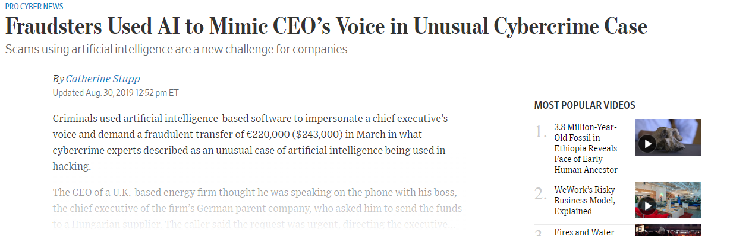

Slide 3
Clase Pasada
1
Agentes y Mas

Slide 4
Usando Agentes, Acciones racionales

Slide 5
Un agente interactúa con su entorno a través de señores y actuadores:

Slide 6

Percepciones
Acciones
$$f(Percepciones)$$

Slide 8
$$f(Percepciones)$$

Slide 9
Es la tabla la mejor forma de codificar la función?
Cuales son las ventajas y las desventajas?

Slide 10
Usamos programas de agentes, ya que es imposible codificar todas las posibles alternativas.

Slide 11
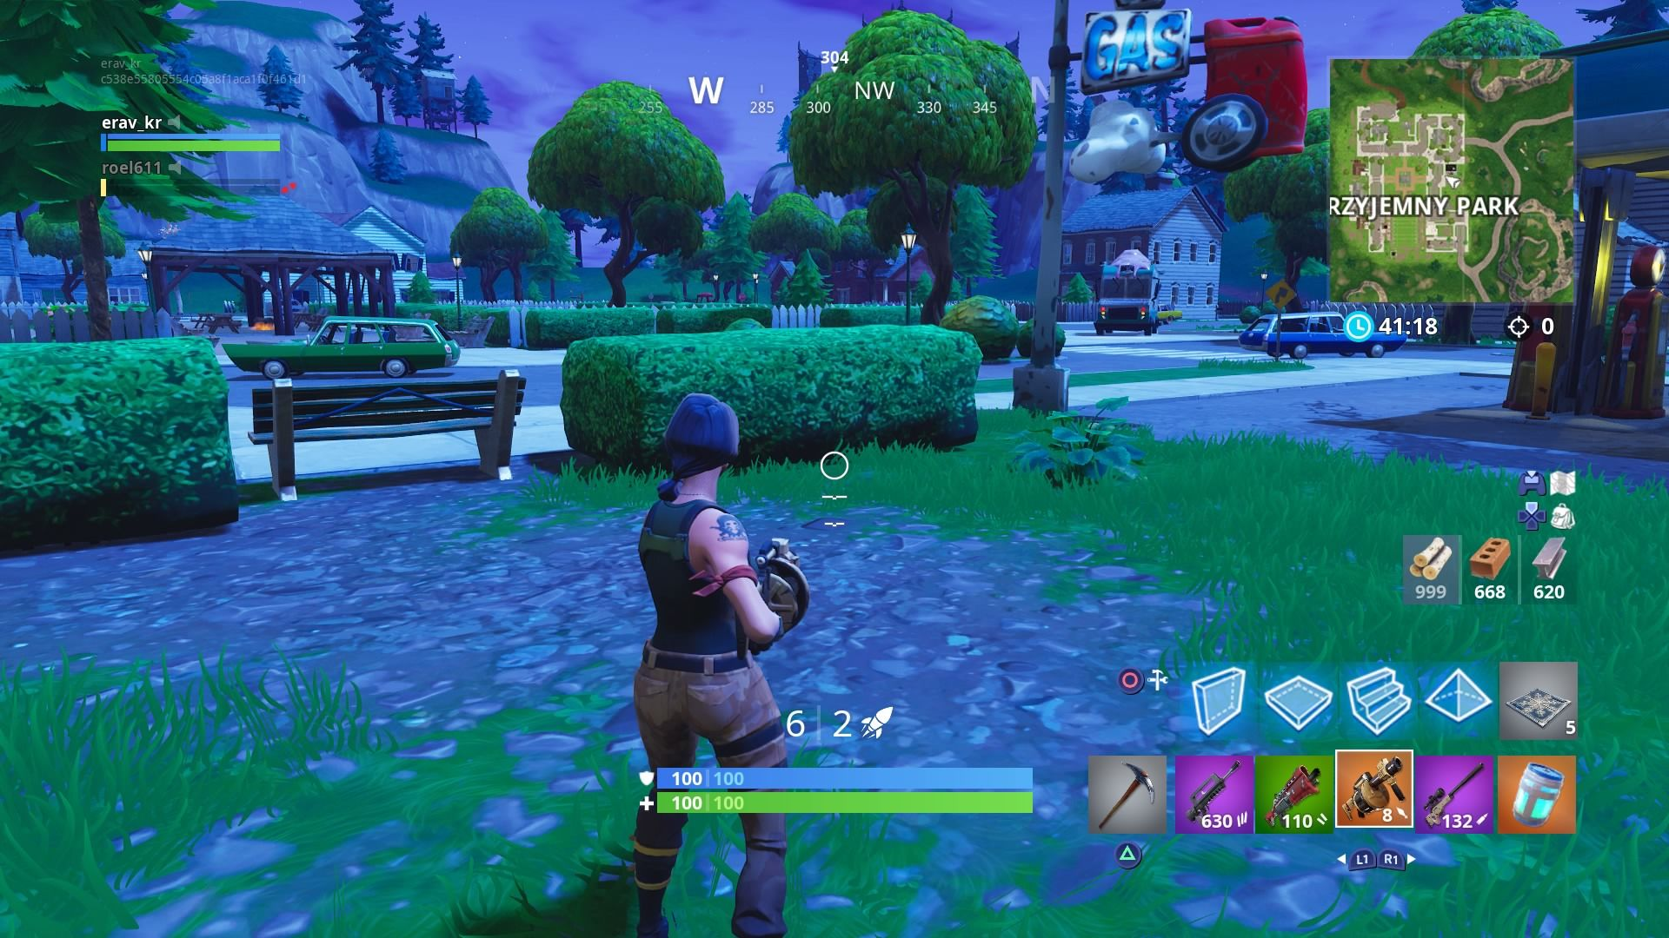
Mover el cursor
Cambiar el item

Slide 12
Tarea 1:
Elegir un videojuego.
Describir en una forma muy concreta una tabla que describa la función de un agente.
Que entradas y salidas necesitaría el programa del agente.
Van a presentar 3 personas al azar.

Slide 13
Agente Racional
Es un agente que hace la tarea adecuada
Pero…..
Qué significa la tarea adecuada?

Slide 14
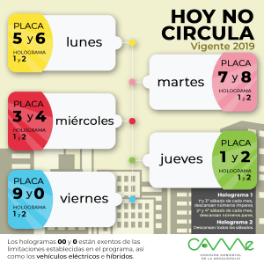
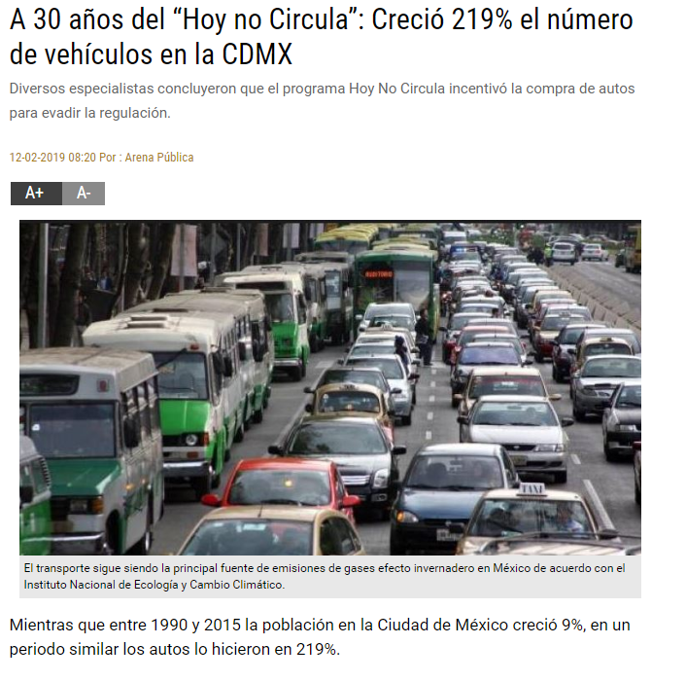

Slide 15
La racionalidad depende de 4 cosas:
La métrica de desempeño que definimos para un caso exitoso.
El conocimiento que tiene el agente sobre el ambiente
Las acciones que el agente puede realizar
La secuencia de percepciones del agente hasta ahora.

Slide 16

Tarea 2:
Elegir una AI de una película.
Describir sus 4 elementos que comprenden racionalidad.
Hacer una presentación.
Van a presentar 3 personas al azar.

Slide 17
Ambientes
2

Slide 18
Elementos de un agente
Debe ser capaz de capturar información
Debe ser capaz de aprender
Debe de ser autónomo.

Slide 19
Demo de exploración
https://www.youtube.com/watch?v=SeNLUW79_-c

Slide 20
Task Environment
El ambiente para el cual el agente es la solución.
En el caso de la roomba, es el cuarto sucio
En el caso de un auto Trader, es el mercado de valores.

Slide 21
Tipo de Agente | Performance Measure | Ambiente | Sensor | Actuador
Taxista Autónomo | Seguro, Legal, Rápido, ganancia ($$) | Calle, peatones, banqueta, semáforo | Cámara, Sonar, GPS, acelerómetro, etc | Acelerador, volante, freno, luces
Descripción de un agente Autónomo para un taxi automático

Slide 22
Tipo de Agente | Performance Measure | Ambiente | Sensor | Actuador
Jugador de Ajedrez
Descripción de un agente Autónomo para un jugador de Ajedrez

Slide 23
Tipo de Agente | Performance Measure | Ambiente | Sensor | Actuador
Predictor de desempeño estudiantil
Descripción de un agente Autónomo para un predictor de desempeño estudiantil

Slide 24
Observable/Parcialmente observable
Observable
Ambiente donde los sensores tienen la capacidad de sensar todas las variables del mismo
Parcialmente
Los sensores no permiten saber todas las variables del ambiente

Slide 25
Multiagente/agente sencillo
Multiagente
En un sistema multiagente, tenemos varios agentes:
Cooperando
Compitiendo

Slide 26
Multiagente Cooperativo
Es un grupo de agentes trabajando en unisonó para que una tarea se cumpla.
Dos autos autónomos
https://www.youtube.com/watch?v=dDsmbwOrHJs

Slide 27
Multiagente competitivo
Varios agentes donde el performance measure de cada una es un juego de suma cero
https://youtu.be/M5Lgpsl71EI?t=95

Slide 28
Determinístico/Estocástico
Determinístico
El agente conoce todas las variables presentes y futuras del ambiente
No tiene incertidumbre
Por lo general se atribuye a ambientes totalmente observables

Slide 29
Estocástico
Es un ambiente donde no es posible saber todos los escenarios
Tenemos que utilizar probabilidades
Son los escenarios más comunes

Slide 30
Estático/Dinámico
Estático: El ambiente no cambia, en el momento en el que el agente esta deliberando.
Dinámico: El ambiente esta cambiando constantemente.
Semidinámico: El “performance score” del agente cambia, aunque el ambiente no.

Slide 31
Estático: Un rompecabezas
Dinámico: Auto autónomo
Semidinámico: Un juego de mesa como el ajedrez.

Slide 32
Discreto/Continuo
Como se mantiene el tiempo en el ambiente:
Discreto: Ajedrez, juegos de estados
Continuo: Ambientes reales

Slide 33
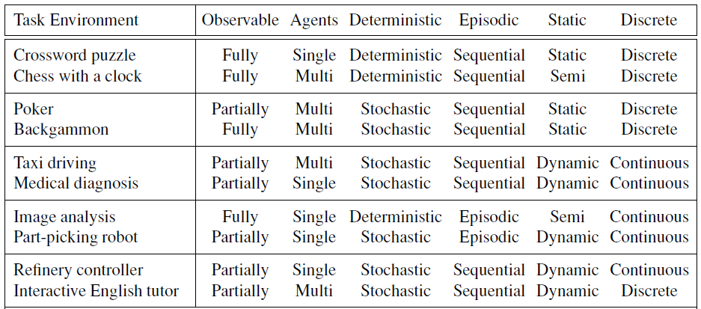

Slide 34
Programa de los agentes
El objetivo de AI es diseñar el programa de agente, que es la realización de la función del agente.
El agente va a correr en una arquitectura

